Slide 1
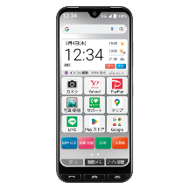
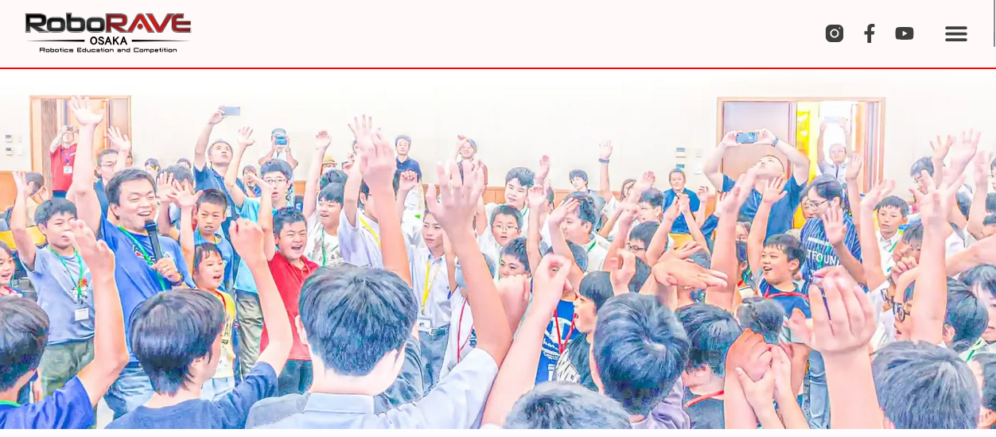
PC/スマホ向け
ロボット大会にでる

Slide 3
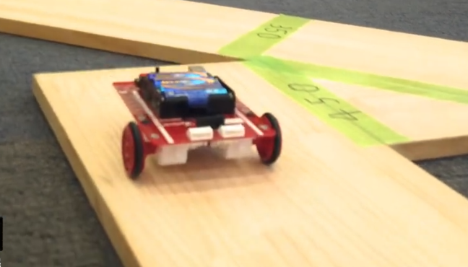
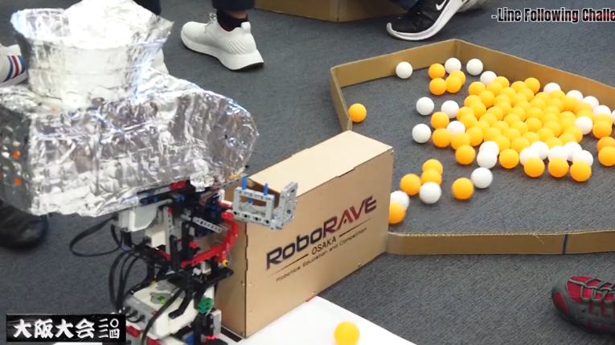
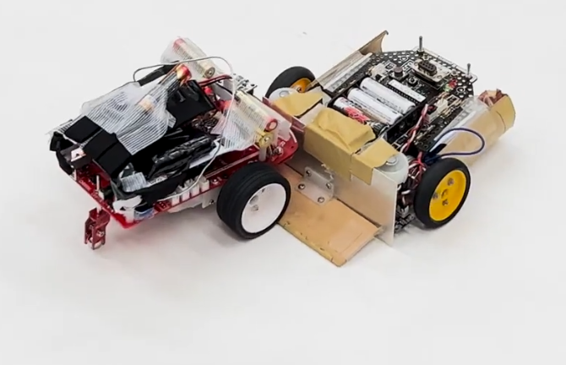
イベント
RoboRAVE 大阪大会2024
日時
2024年10月26日(土) / 10時スタート
会場
追手門学院大手前中・高等学校 本館6F 大手前ホール
競技内容
a-MAZE-ing Challenge Line Following Challenge SumoBot Challenge
参加費用
¥500/人 (tax in)
参加資格
小学3年生〜高校3年生 (1チーム：2〜4人)
エントリー締切
2024年10月20日(日) / 〜23:59

